Slide 1
Большая буква в названии городов

Slide 2
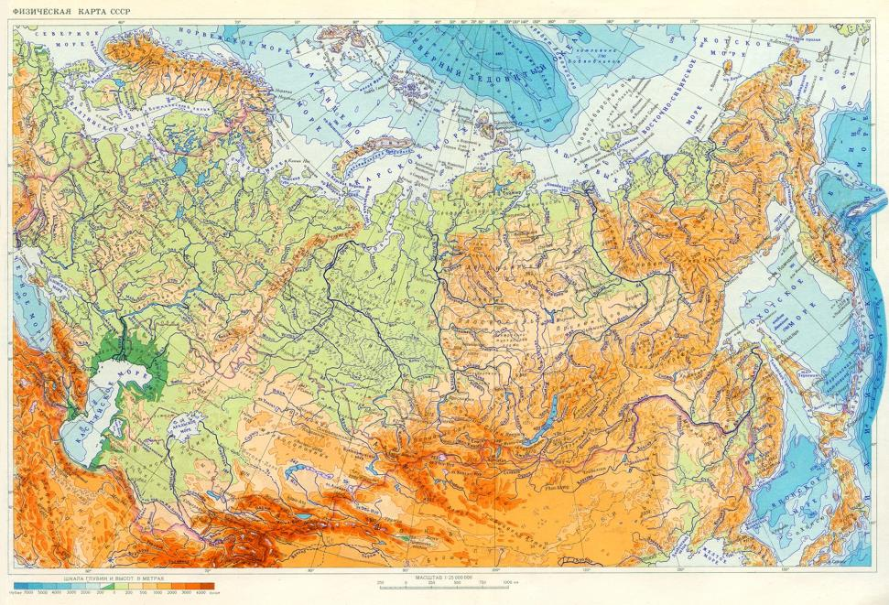

Slide 3
Россия

Slide 4
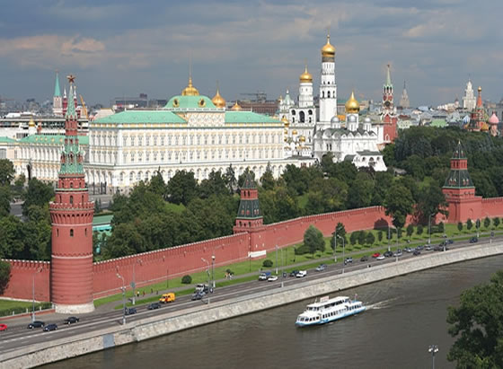
Москва

Slide 5
Санкт-Петербург

Slide 6
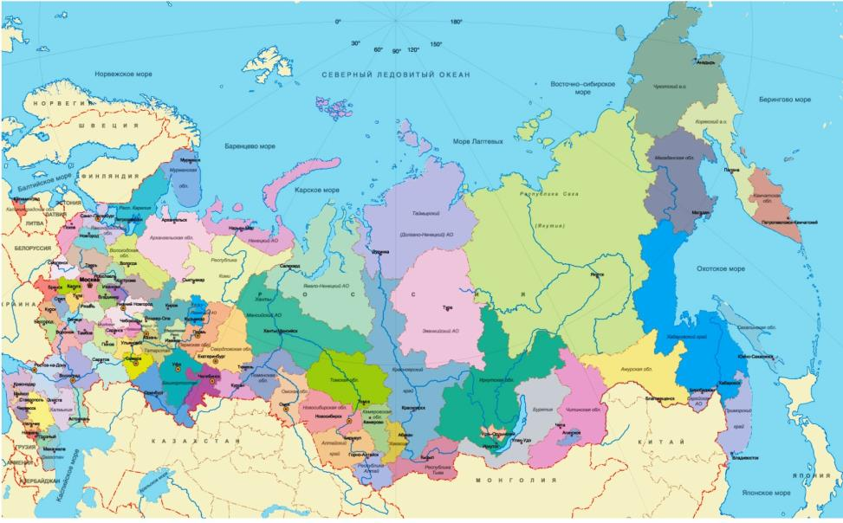

Slide 7
Великий Новгород

Slide 8
Псков

Slide 9
Вологда

Slide 10
Петрозаводск

